Slide 1
Grammar
Object pronouns (singular) ihn, sie, es and plural (sie)
Y7 German
Term 2.1 - Week 3
Natalie Finlayson / Rachel Hawkes
Date updated: 14/01/120

Slide 2
Singular object pronouns (him, her, it)
Grammatik
As you know, subject pronouns show the gender of nouns.
After a verb, the masculine subject pronoun changes to ihn. This is the object pronoun.
The object of a sentence is the person or thing to whom a verb is done.
Mia mag sie.
Die Farbe ist schön!
Sie ist schön!
Der Unterricht ist super!
Er ist super.
___
Das Lied ist toll!
Es ist toll!
___
___
The feminine and neuter object pronouns stay the same.
Der Unterricht ist super!
Ich mag ihn.
I like it.
Die Farbe ist schön!
Ich mag sie.
I like it.
Das Lied ist toll!
Ich mag es.
I like it.
___
___
___
The verb is ‘mag’ (likes). Mia is ‘liking’, so Mia = sentence subject
sie (die Farbe)
is what is liked, so
sie = sentence object

Slide 3
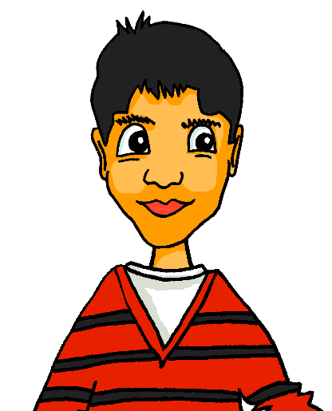
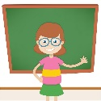
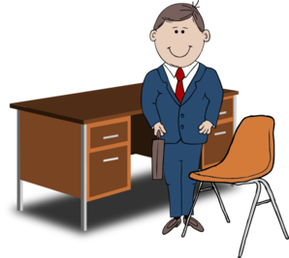
Was mag Wolfgang?
lesen
Er redet mit Wolfgang über die Schule.
Mehmet ist neu.
Was mag Wolfgang? Was mag er nicht?
Schreib ✓ oder ✘.
F
Ich mag ihn, aber ich mag sie nicht.
A comma is added before aber when two contrasting sentences are connected.
✘
✓
G
Ich mag ihn nicht, aber ich mag es.
✓
✘
Notes:
Task instructions: The only new word here is ‘neu’, which students can infer from the familiar context (new student at school is something pupils will be familiar with), and its similarity to the English ‘new’. It is on the SOW for introduction later this term in 2.2.4 Each line of the rubric appears separately to allow teachers to elicit the meanings.
In this activity, students connect accusative pronouns with the meaning of known nouns. Teacher to remind students that the pronoun reflects the gender of the noun.
Answers (in pairs) revealed on clicks.
Teacher can elicit answers orally and revise use of the accusative definite articles by asking e.g. ‘Mag Wolfgang den Lehrer / die Lehrerin?’ to elicit the response ‘Ja/nein’.
Optional extension: If time permits, students could write full sentences to practise use of the definite article, e.g. ‘Wolfgang mag den Lehrer, aber er mag die Lehrerin nicht.’

Slide 4
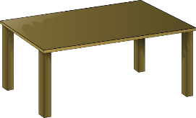
Was mag Wolfgang? [2]
lesen
H
Ich mag es nicht, aber ich mag sie.
✓
✘
I
Ich mag sie, aber ich mag ihn nicht.
✓
✘
Notes:
In this activity, students connect accusative pronouns with the meaning of known nouns. Teacher to remind students that the pronoun reflects the gender of the noun.
Answers (in pairs) revealed on clicks.
Teacher can elicit answers orally and revise use of the accusative definite articles by asking e.g. ‘Mag Wolfgang den Lehrer / die Lehrerin?’ to elicit the response ‘Ja/nein’.
Optional extension: If time permits, students could write full sentences to practise use of the definite article, e.g. ‘Wolfgang mag den Lehrer, aber er mag die Lehrerin nicht.’

Slide 5
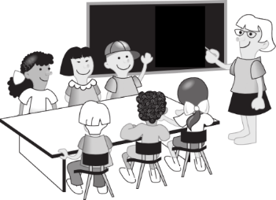
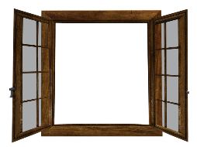
Was mag Wolfgang? [3]
lesen
J
Ich mag es nicht, aber ich mag sie.
✓
✘
K
Ich mag sie, aber ich mag es nicht.
✓
✘
Notes:
In this activity, students connect accusative pronouns with the meaning of known nouns. Teacher to remind students that the pronoun reflects the gender of the noun.
Answers (in pairs) revealed on clicks.
Teacher can elicit answers orally and revise use of the accusative definite articles by asking e.g. ‘Mag Wolfgang den Lehrer / die Lehrerin?’ to elicit the response ‘Ja/nein’.
Optional extension: If time permits, students could write full sentences to practise use of the definite article, e.g. ‘Wolfgang mag den Lehrer, aber er mag die Lehrerin nicht.’

Slide 6
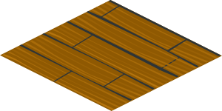
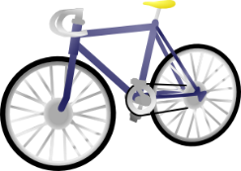
Was machst du?
hören und sprechen
L
Remember!
The masculine definite article changes from der to den after a verb.
Was machst du?
Ich putze ihn.
Aha! Du putzt
den Boden!
_______________
Notes:
This example slide draws attention to the use of object pronouns after verbs other than mögen.
It also provides a model for the spoken production activity that follows, in which students are asked to describe a situation using pronouns only.
In this example, students are asked to consider the pronoun ihn, and decide to which of two known nouns (der Boden and das Fahrrad) it refers. Student should use the accusative article in the answer, as the article comes after a verb. Students will likely need reminding of this rule.

Slide 7
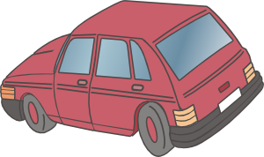
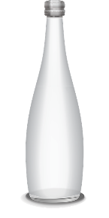
Was machst du?
hören und sprechen
L
M
N
putzen
lernen
schreiben
O
P
Q
mögen
haben
bekommen
Notes:
In this spoken activity, students work in pairs to connect pronouns with meaning.
1/ Students are given the prompts below (see the speaking rolecards uploaded with this resource).
2/ Students take it in turns to ask and answer questions using the verbs on the slide.
3/ The asking student first forms a question in the du form (Was machst du?) Students may need a reminder of question formation prior to beginning the task.
4/ The answering student forms a sentence using the given verb in the ich form, replacing the noun on their card with the object pronoun, ihn, sie or es. (Ich putze ihn).
5/ The asking student must choose between the two items pictured, based on the gender indicated by the pronoun given by their partner. The asking student confirms their understanding by forming a sentence in the du form, with the noun + accusative article (Ah, du putzt den Tisch!)
6/ The answering student confirms or corrects by forming a sentence in the ich form (Ja, ich putze den Tisch.)
Student B: Was machst du?
Student A: Ich putze ihn.
Student B: Ah, du putzt den Tisch!
Student A: Ja, ich putze den Tisch.
Student A prompts: L) der Tisch, M) die Fremdsprache, N) das Buch, O) die Band, P) das Handy, Q) der Fußball.
Student B prompts: L) der Tisch, M) das Spiel, N) die Liste, O) der Film, P) das Handy, Q) das Geschenk.

Slide 8
Plural object pronouns (them)
Grammatik
As you know, plural subject pronouns do not show the gender of nouns.
Plural object pronouns do not show the gender of nouns either.
This can make it difficult to tell whether one feminine thing or many things are talked about!
Die Farben sind schön! Sie sind schön!
Die Lehrer sind super!
Sie sind super.
___
Die Lieder sind toll!
Sie sind toll!
___
___
Die Lehrer sind super!
Ich mag sie.
I like them.
Die Farben sind schön!
Ich mag sie.
I like them.
Die Lieder sind toll!
Ich mag sie.
I like them.
___
___
___
Die Farbe ist schön!
Ich mag sie.
Die Farben sind schön!
Ich mag sie.
___
___

Slide 9
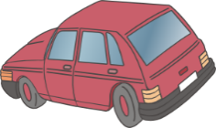
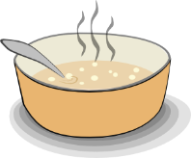
Wer macht was?
hören
Opa redet mit Wolfgang. Wer macht was? Schreib ‘ich’ oder ‘du’.
1
du
ich
2
3
4
5
Notes:
All four object pronouns are brought together. Students must choose between pairs of pronouns to decide who is doing what.
To keep responses as simple as possible, students are asked to write ‘ich’ and ‘du’ next to the correct items. It is best to do the first one for practice.
Transcript:
Ich putze es und du putzt sie. (das Zimmer, die Autos)
Du kochst es und ich koche sie. (das Wasser, die Suppen)
Ich schreibe es und du schreibst sie. (das Buch, die Liste)
Du putzt es und ich putze ihn. (das Fenster, den Tisch)
Ich lerne es und du lernst sie. (das Lied, die Fremdsprachen)

Slide 10
Wer macht was?
hören
Opa redet mit Wolfgang. Wer macht was? Schreib ‘ich’ oder ‘du’.
1
du
ich
2
du
ich
3
du
ich
4
ich
du
5
ich
du
Notes:
Answers revealed individually on clicks.
Teacher to elicit answers by asking e.g. ‘Wer kocht Wasser?’ ‘Wolfgang kocht Wasser.’ ‘Wer kocht Suppen?’ ‘Opa kocht Suppen.’
Audio plays on number clicks.
Transcript:
Ich putze es und du putzt sie. (das Zimmer, die Autos)
Du kochst es und ich koche sie. (das Wasser, die Suppen)
Ich schreibe es und du schreibst sie. (das Buch, die Liste)
Du putzt es und ich putze ihn. (das Fenster, den Tisch)
Ich lerne es und du lernst sie. (das Lied, die Fremdsprachen)

